Slide 1

CHÀO MỪNG CÁC CON
ĐẾN VỚI TIẾT HỌC

Slide 2

Toán
Luyện tập (tiếp theo – trang 65)

Slide 3










Yêu cầu cần đạt
- Thực hành cộng (có nhớ) trong phạm vi 100.
- Thực hiện được việc đặt tính rồi tính và tính nhẩm cộng (có nhớ) có kết quả bằng 100.
- Phát triển các năng lực toán học.

Slide 4








Luyện tập

Slide 5

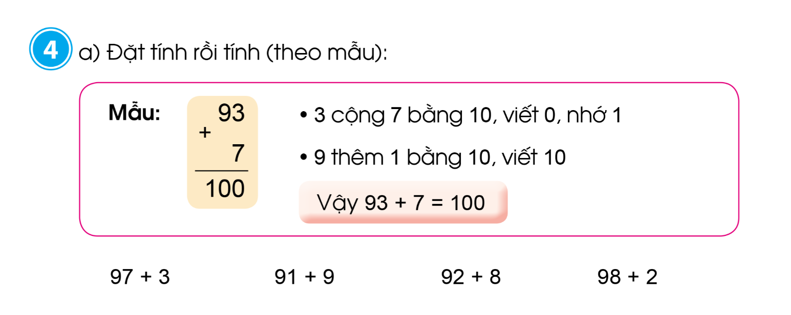
97
3
91
9
92
8
98
2
+
+
+
+

Slide 6
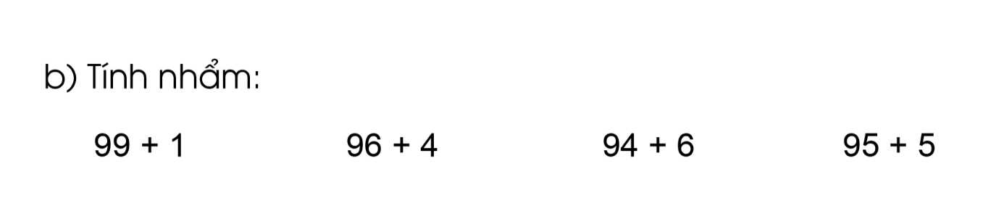
97
3
91
9
92
8
98
2
+
+
+
+
10
0
100
100
100
= 100
= 100
= 100
= 100

Slide 7
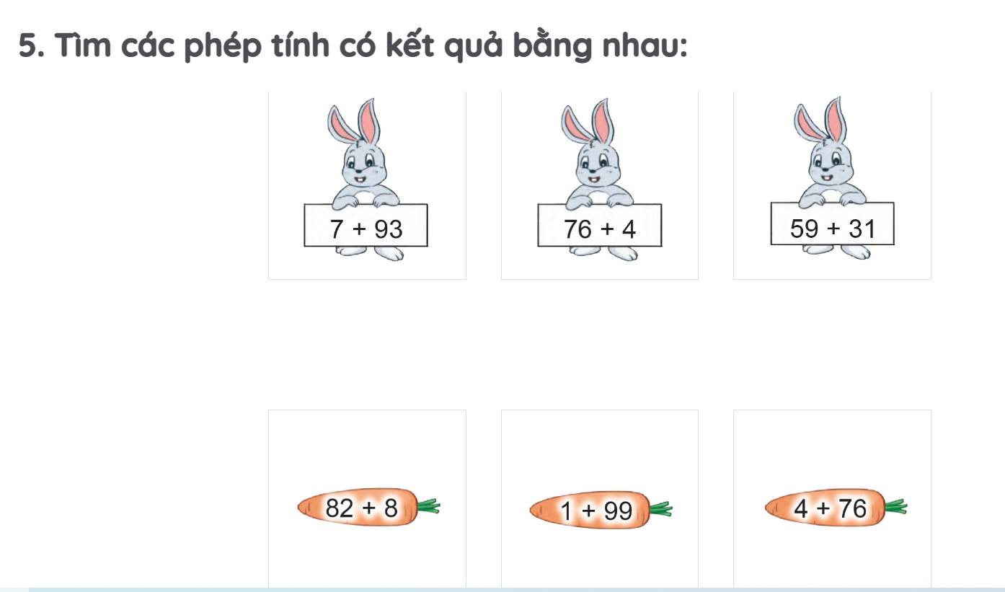
= 100
= 80
= 90
= 90
= 100
= 80

Slide 8
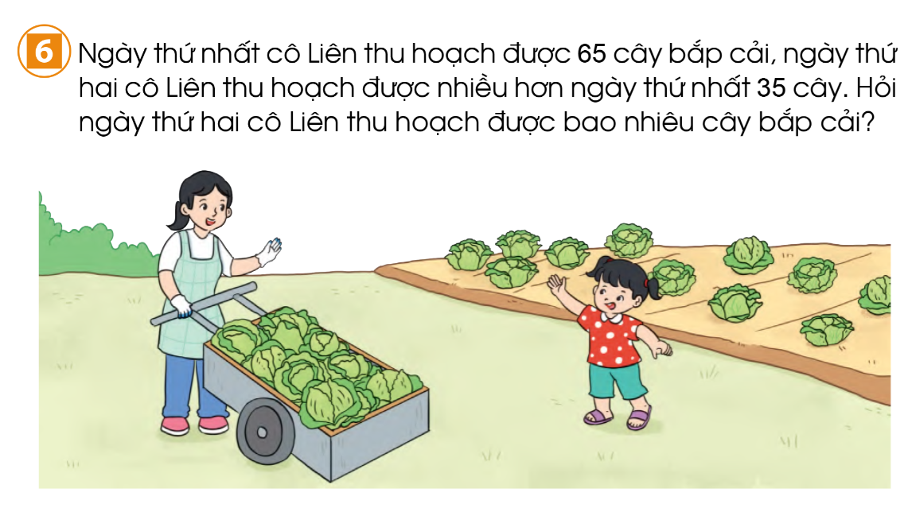
Bài toán cho biết những gì? Bài toán hỏi gì?
Bài toán thuộc dạng toán nào đã học?

Slide 9
Tóm tắt
Ngày thứ nhất:
Ngày thứ hai :
65 cây bắp cải
35 cây bắp cải
? cây bắp cải
Bài giải
Ngày thứ hai cô Liên thu hoạch được số cây bắp cải là:
65 + 35 = 100 (cây bắp cải)
Đáp số: 100 cây bắp cải.
.

Slide 10

Dặn dò
Hoàn thành bài 4, bài 6 vào vở ô li Toán.
Luyện tập về phép cộng (có nhớ) trong phạm vi 100.
Xem trước bài Phép trừ (có nhớ) trong phạm vi 100 trang 66.

